Slide 1
Assignment 1
제공 된 Caculator.java 와 Vectors.java 에서 CaculatorTest.java와 VectorsTest.java의 테스트를 모두 수행하도록 netbeans (또는 eclipse 등 다른 IDE) 환경에서 테스트 환경을 구성하고, 테스트를 모두 수행하시오. 각자의 프로젝트를 이름이 들어가도록 하여, screen shot을 업로드하세요.
제출: 개인 github 에 올려놓고, github url을 과목 숙제 게시판에 텍스트로 올려주세요. 참고로 github url을 email(skylee@hanyang.ac.kr)으로 보내주셔도 좋습니다.
기한: 4월20일

Slide 2
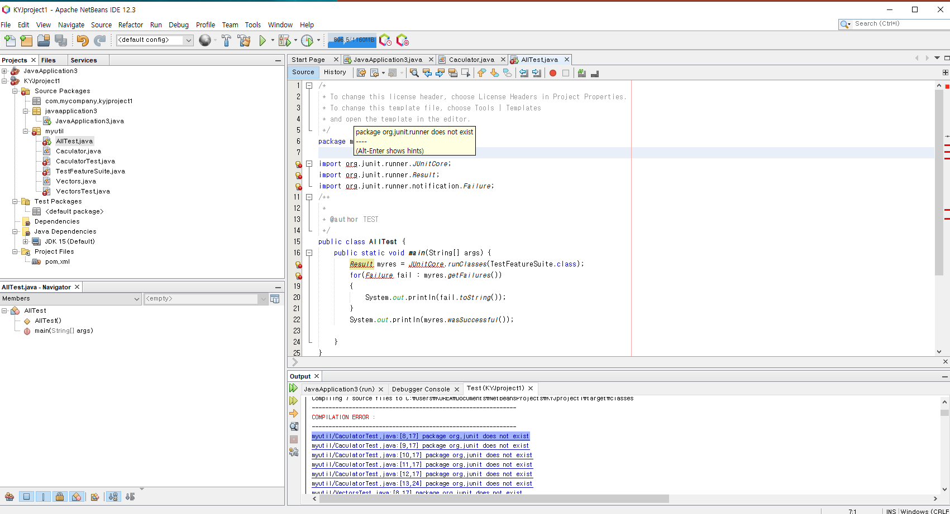
Assignment 1
junit 이라는걸 설치하려고 며칠째 찾아보고 있는데 해결되지 않아 진행할 수 없었습니다;

Slide 3
Assignment 2
제공 mytranspose 함수를 mytranspose.r 에 저정하시오.
testmytranspose.r 파일을 만들고, testmytranspose.r 파일에는 아래의 입력의 각각 경우들에 대해 assertEquals 형태로 예상 결과가 제대로 나오는지를 테스트 하시오. (mytranspose 함수를 vector 와 dataframe에 대해서도 작동이 되도록 수정해야 함)
myvar1 <- matrix(1:10, nrow=5, ncol=2)
myvar1 <- matrix(NA, nrow=0, ncol=0)
myvar1 <- matrix(c(1,2), nrow=1, ncol=2)
myvar1 <- matrix(c(1,2), nrow=2, ncol=1)
myvar2 <- c(1,2,NA,3)
myvar2 <- c(NA)
myvar2 <- c()
d <- c(1,2,3,4)
e <- c("red", "white", "red", NA)
f <- c(TRUE,TRUE,TRUE,FALSE)
mydata3 <- data.frame(d,e,f)
제출: mytranspose.r 와 testmytranspose.r 을 github url에 올려 놓고 제출: 개인 github 에 올려놓고, github url을 과목 숙제 게시판에 텍스트로 올려주세요. 참고로 github url을 email(skylee@hanyang.ac.kr)으로 보내주셔도 좋습니다.
기한: 4월20일
mytranspose <- function(x) {
y <- matrix(1, nrow=ncol(x), ncol = nrow(x))
for(i in 1:nrow(x)) {
for(j in 1:ncol(x)) {
y[j,i] <- x[i,j]
}
}
return(y)
}

Slide 4
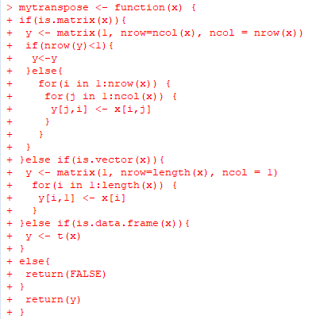
Assignment 2
function setting

Slide 5
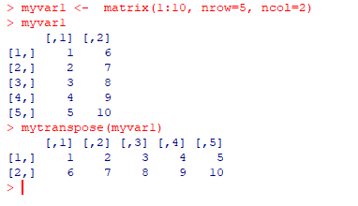
Assignment 2
myvar1 <- matrix(1:10, nrow=5, ncol=2)

Slide 6

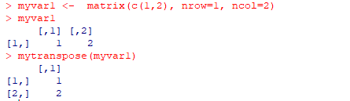
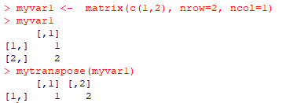
Assignment 2
myvar1 <- matrix(NA, nrow=0, ncol=0)
myvar1 <- matrix(c(1,2), nrow=1, ncol=2)
myvar1 <- matrix(c(1,2), nrow=2, ncol=1)

Slide 7
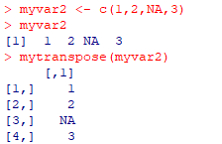


Assignment 2
myvar2 <- c(1,2,NA,3)
myvar2 <- c(NA)
myvar2 <- c()

Slide 8
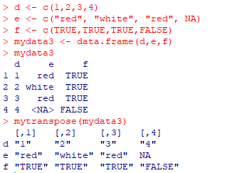
Assignment 2
d <- c(1,2,3,4)
e <- c("red", "white", "red", NA)
f <- c(TRUE,TRUE,TRUE,FALSE)
mydata3 <- data.frame(d,e,f)

